Slide 1
2
약수와 배수
(『수학』 46~47쪽)
10
탐구 수학
- 십간십이지를 알아볼까요
차시

Slide 2
10차시
탐구 수학
배수, 공배수를 이용하여 십간십이지와 관련된 문제를 해결해 보아요.
학습
문제

Slide 3
십간십이지로 2030년은 어떤 해인지 알아보기

Slide 4
십간십이지로 2030년은 어떤 해인지 알아보기
‘십간십이지’를 이용하여 2030년의 해 이름을 알아봅시다.
십간은 몇 년마다 반복되나요?
십간은 10년마다 반복됩니다.
십이지는 몇 년마다 반복되나요?
십이지는 12년마다 반복됩니다.

Slide 5
십간십이지로 2030년은 어떤 해인지 알아보기
평창 동계 올림픽이 열린 2018년은 ‘무술년’이고, 4년 후 동계 올림픽이 열리는 2022년은 ‘임인년’입니다. 2030년은 무슨 해인가요?
2030년은 2022년의 8년 후이므로 경술년입니다.
자신이 태어난 해의 이름은 무엇인지 알아보세요.
2008년은 무자년, 2009년은 기축년, 2010년은 경인년, 2011년은 신묘년입니다.

Slide 6
십간십이지에서 규칙 찾아보기
임자
계축
갑인
을묘
병진
정사
무오
기미
경신
신유
임술
계해
갑자
을축
병인
정묘
무진
기사
경오
신미
임신
계유
갑술
을해

Slide 7
십간십이지에서 규칙 찾아보기
십간십이지표에서 규칙을 찾아봅시다.
임자
계축
갑인
을묘
병진
정사
무오
기미
경신
신유
임술
계해
갑자
을축
병인
정묘
무진
기사
경오
신미
임신
계유
갑술
을해
빈칸에 간지를 써넣으세요.

Slide 8
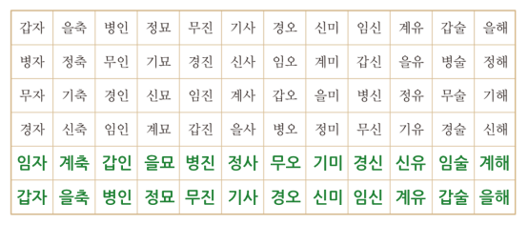
십간십이지에서 규칙 찾아보기
간지는 몇 년마다 반복되나요?
십간은 10년마다, 십이지는 12년마다 반복되므로 간지는 60년마다 반복됩니다.
할아버지께서 태어나신 해가 무술년이고, 내가 태어난 해가 무술년이면 할아버지와 나의 나이 차는 얼마일까요?
60입니다.
왜 그럴까요?
할아버지와 내가 태어난 해의 이름이 같으므로 무술의 해가 다시 돌아오려면 60년이 걸립니다.

Slide 9
십간십이지에서 규칙 찾아보기
임자
계축
갑인
을묘
병진
정사
무오
기미
경신
신유
임술
계해
갑자
을축
병인
정묘
무진
기사
경오
신미
임신
계유
갑술
을해

Slide 10
십간십이지에서 규칙 찾아보기
십간 또는 십이지에서 볼 수 있는 규칙을 한 가지 이상 찾아 색칠해 보세요.
친구와 함께 십간십이지 표에서 찾은 규칙을 설명해 보세요.
십간은 10의 배수마다, 십이지는 12의 배수마다 반복됩니다.
↗에 있는 십간은 간(干)의 차이가 1씩 납니다.
십간의 세로는 간(干)의 차이가 2씩 납니다.
십이지의 세로는 같은 지(支)가 반복됩니다.
간지는 10과 12의 최소공배수인 60마다 반복됩니다.

Slide 11
10차시
탐구 수학
다음 시간에 배울 내용 알아보기
3
단원
규칙과 대응

